Slide 1
タスク管理アプリ
22410085 二階堂祐太

Slide 2
作ったもの
・普通のタスク管理アプリ
使用言語など
・Flutter(3.24.23)
・VSCode
・GoogleGemini

Slide 3
なぜ作ったか
・作りやすそうだったから
・自分が忘れっぽいから

Slide 4
機能
・タスクの登録
・タスクの削除
・タスク検索

Slide 5
タスクの登録
・タスク名とタスク内容の登録(必須)
・締め切り日時の設定(任意)

Slide 6
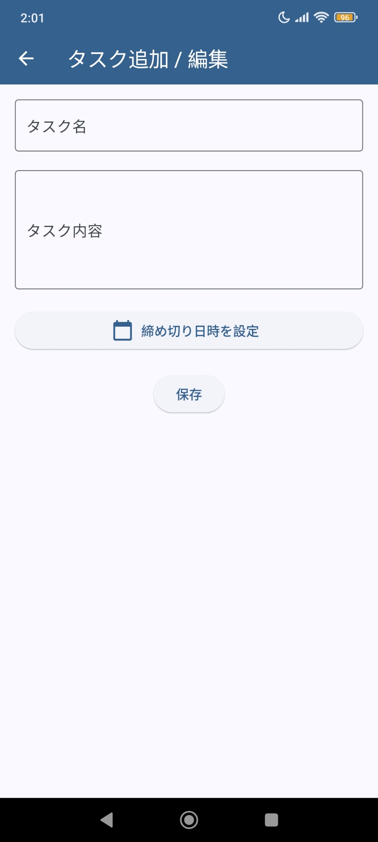
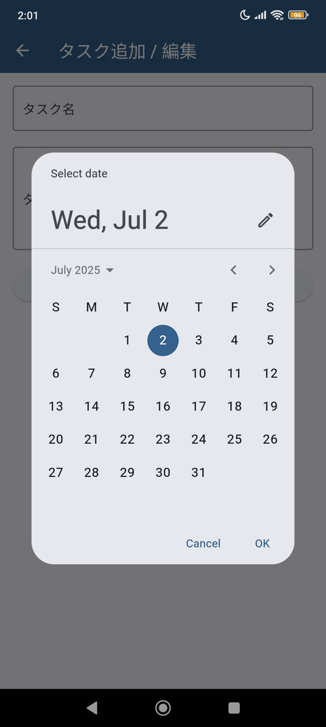
タスクの登録
内容登録
締め切り日登録
(年,月,日,時,分)

Slide 7
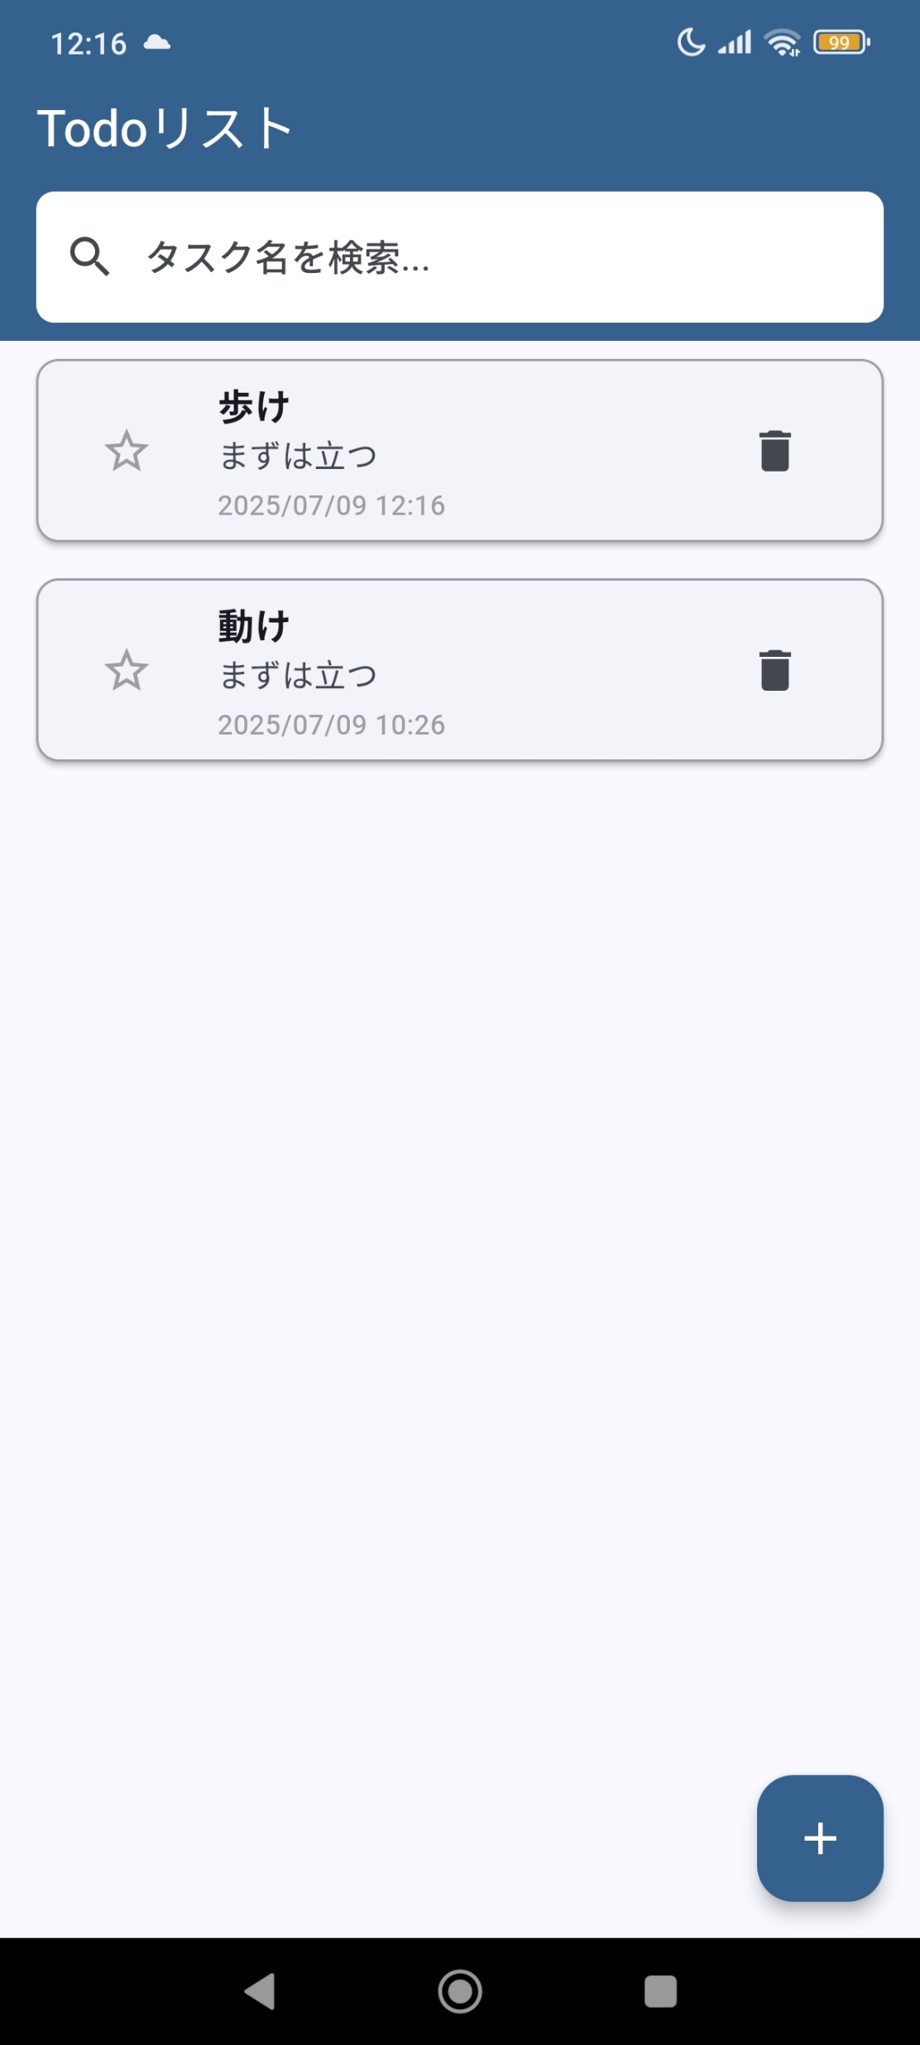
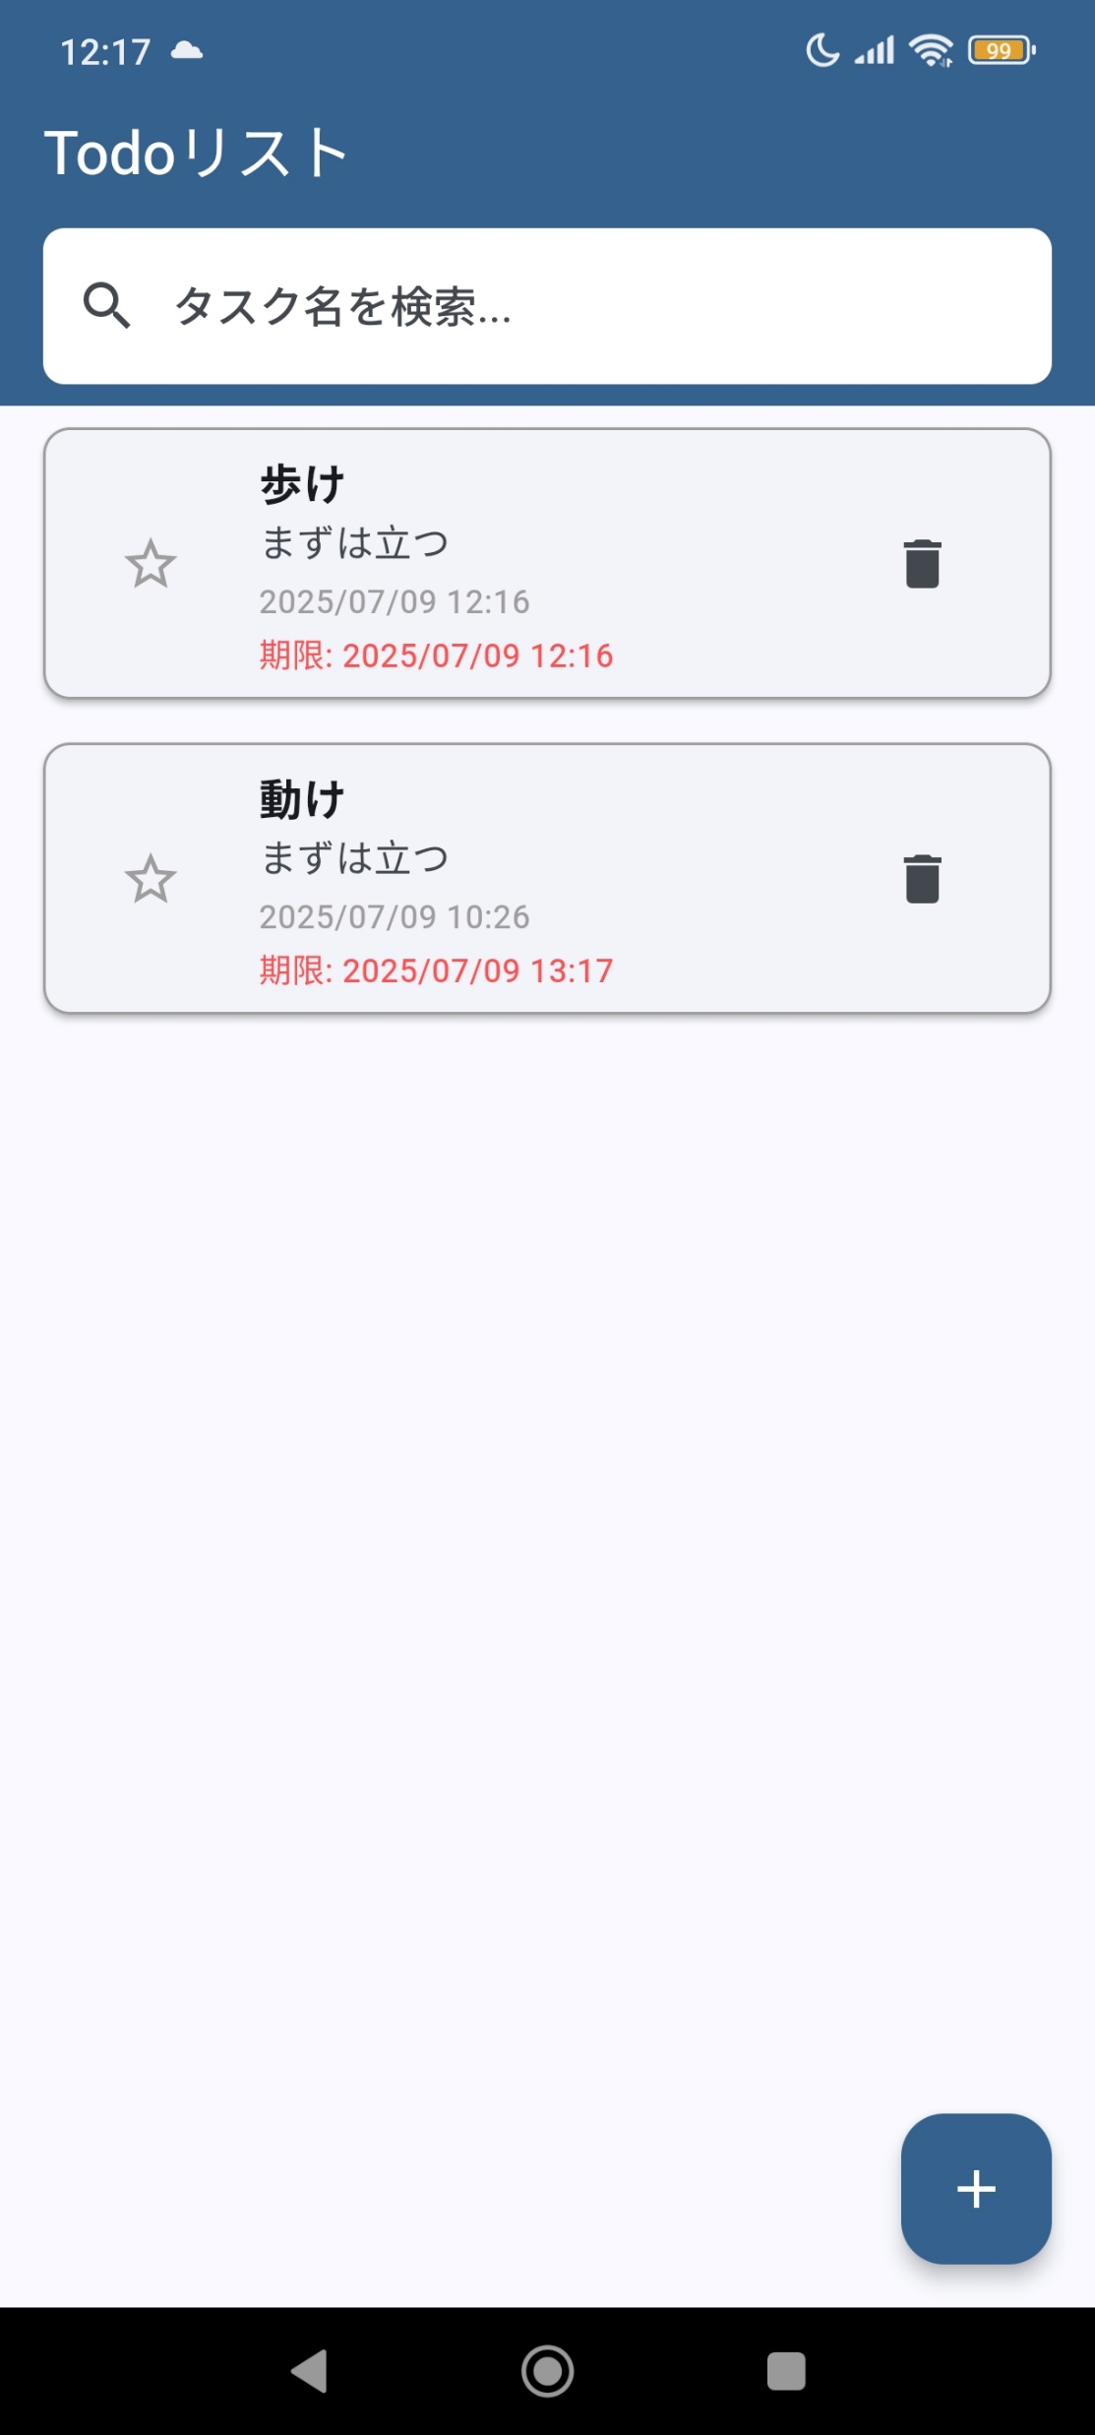
タスクの登録
締め切りなし
締め切りあり

Slide 8
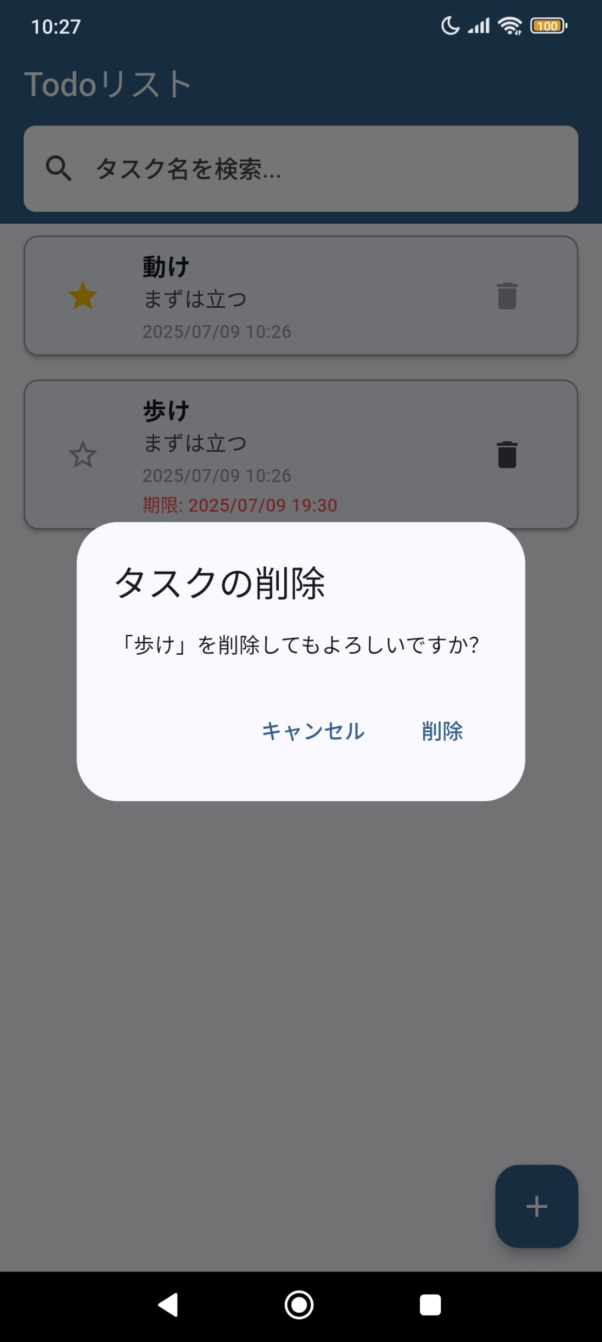

タスクの削除
ゴミ箱マークを押して削除

Slide 9
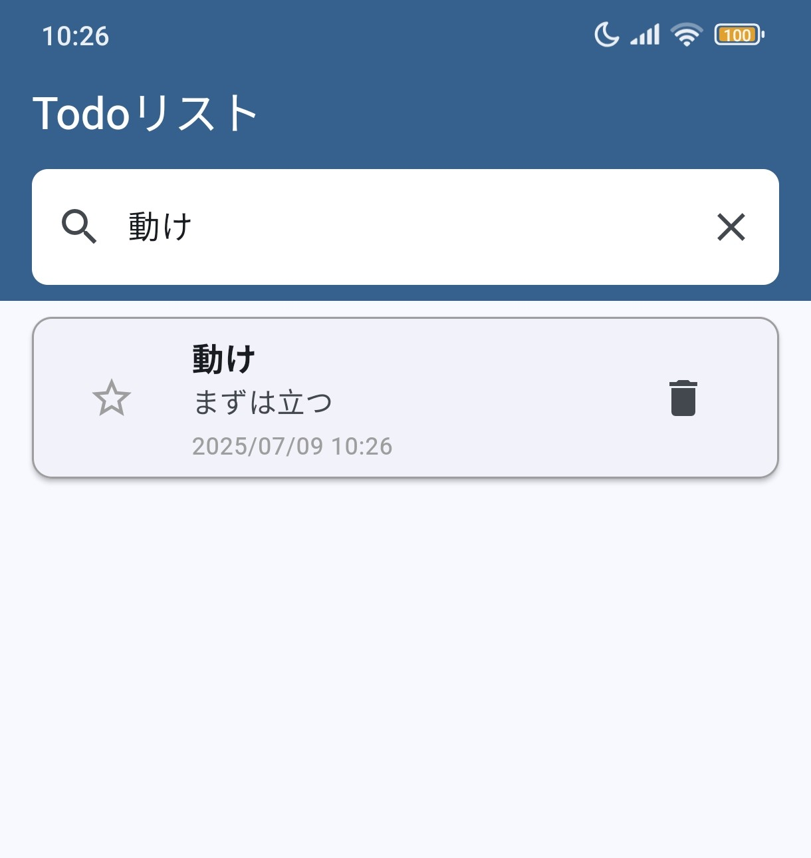
タスクの検索
検索バーに入れた文字で絞り込み

Slide 10
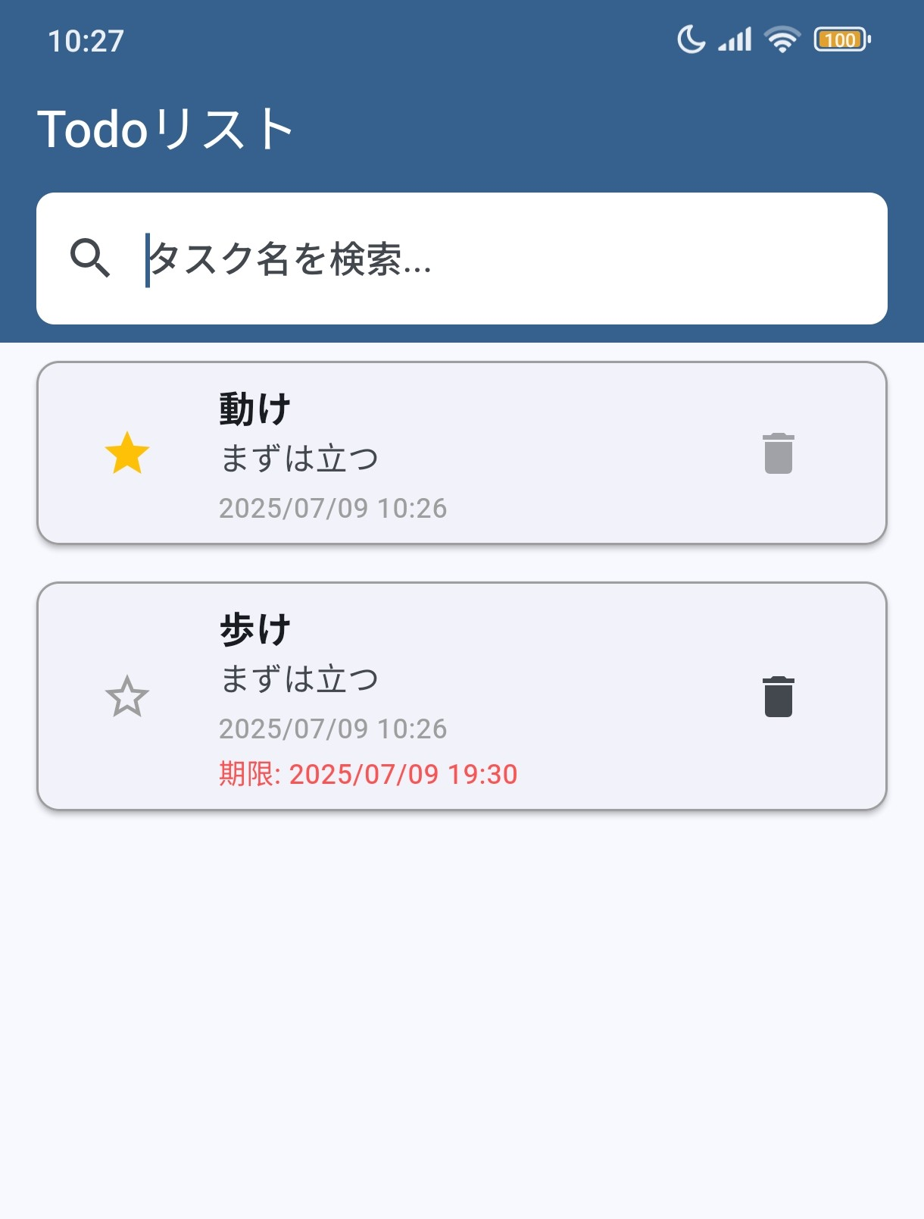
タスクの優先
星マークを押して優先表示
(削除も出来なくなる)

Slide 11
一応実機説明

Slide 12
追加したかった機能
・タスクの締め切り通知
・タスクの時間指定して通知
・通知のリマインド機能
・デカいアラーム音
・手描き機能

Slide 13
ご清聴ありがとうございました

